Slide 1
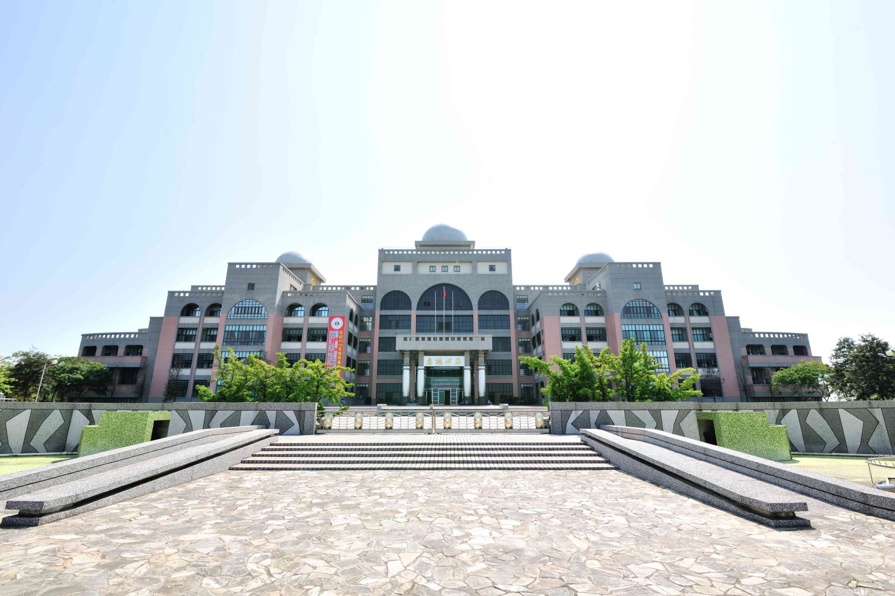
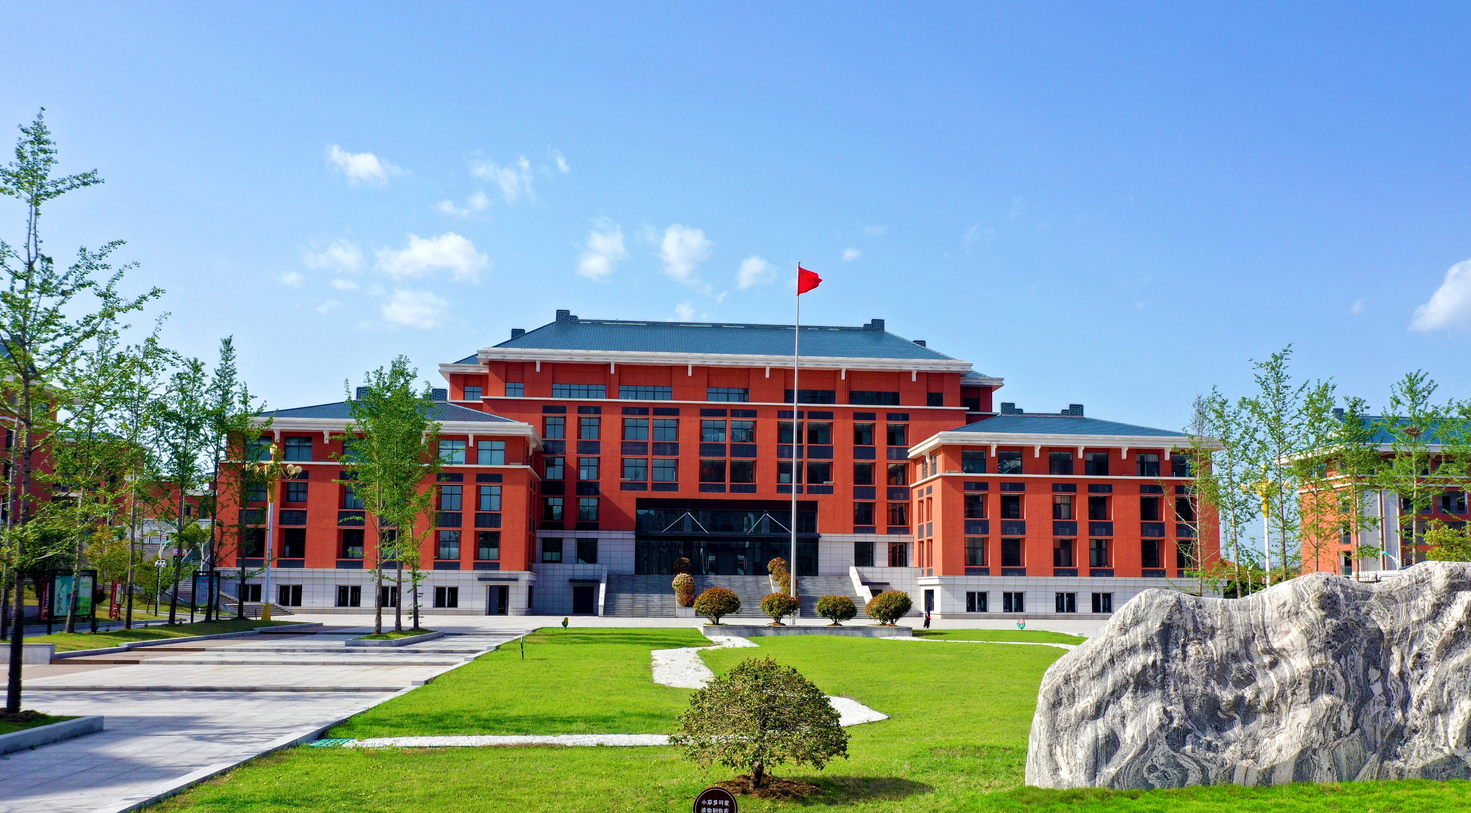
PowerPoint design
114學年度新生報到學務處報告事項
2025/05/24

Slide 2
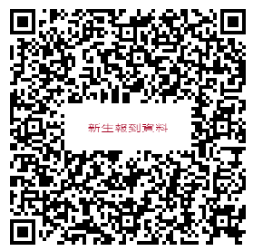
目錄
CONTENTS
01
02
03
04
05
新生共融營
親師座談會
住宿申請
學雜費減免
新生健康檢查
表單若有遺失，請掃描左圖QR-Code自行下載，或上本校網頁新生專區。

Slide 3
01
新生共融營

Slide 4
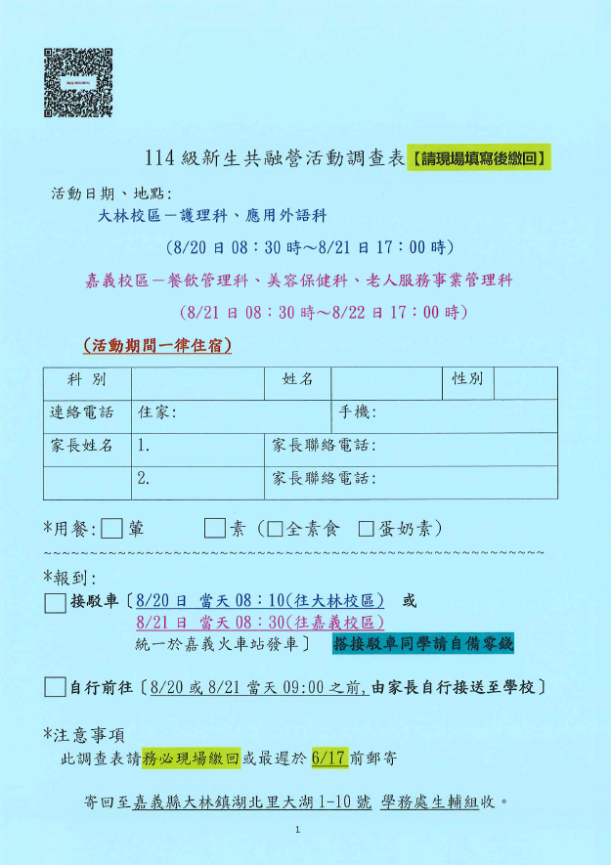
新生共融營
1
現場繳交

Slide 5
新生共融營
男女衣服尺寸對照表
現場繳交

Slide 6
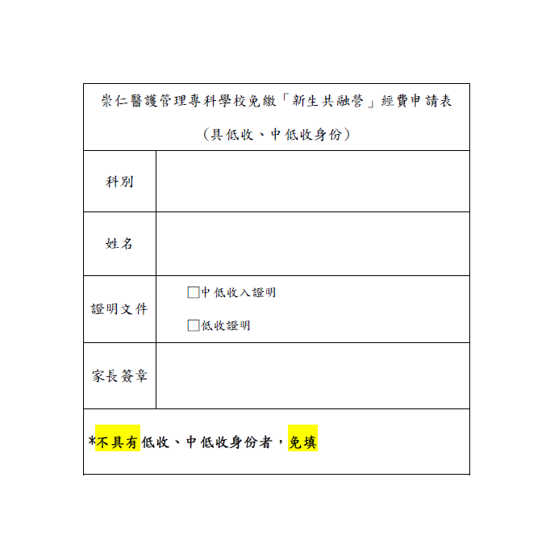
新生共融營
符合資格者繳交

Slide 7
活動時間與地點
新生共融營是新生融入學校生活的重要活動。
大林校區-
護理科、應用外語科
8/20(三) 09：00 ~ 8/21(四) 17：00
嘉義校區-
餐飲管理科、美容保健科、老人服務事業管理科
8/21(四) 09：00 ~ 8/22(五) 17：00
未參加需請假

Slide 8
活動準備
新生共融營的準備工作包括
穿著舒適的長褲、球鞋、便帽，以整齊舒適為原則。
攜帶健保卡、水壺、現金700元（含餐費、保險費等），並繳交3張半年內的1吋大頭照。
所有同學在活動期間都需要住宿，請準備薄被、枕頭、盥洗衣服及盥洗用具。

Slide 9
接駁車安排
01
活動當天學校協調嘉義客運投幣接駁車。
8月20日至大林校區報到的同學，上午 08:10在嘉義火車站有接駁車（一趟＄50）
8月21日至嘉義校區報到的同學，上午08:30在嘉義火車站有接駁車（一趟＄25）。搭車點在出車站後右邊的地下道出入口。
（優遊商旅、大三通大飯店對面路邊，
會有學生舉牌引導。）

Slide 10
02
活動結束後，可參考下列車次：(報到當日調查)
大林校區同學(8/21)可搭乘嘉義客運投幣接駁車，載送至嘉義火車站（一趟＄50），經大林火車站（＄25），請自備零錢。
嘉義校區同學(8/22)可搭乘嘉義客運投幣接駁車載送至嘉義火車站 （一趟＄25），請自備零錢。

Slide 11
02
親師座談會

Slide 12
活動時間與地點
01
親師座談會是家長與學校溝通的重要平台。
大林校區於8月21日下午15:00至17:00舉行。
嘉義校區於8月22日下午15:00至17:00舉行。
當日也是新生共融營的最後一天，家長可以在座談會結束後接回孩子。

Slide 13
活動目的
01
親師座談會旨在讓家長了解學校的學習環境，提供溝通管道，增進親師之間的互動。通過這樣的活動，家長可以更好地支持孩子的學習和成長。

Slide 14
報名方式
01
家長需要通過掃描通知單上的QR CODE進行網上報名，以便參加親師座談會。請家長提前報名，確保能夠參加這一重要的活動。

Slide 15
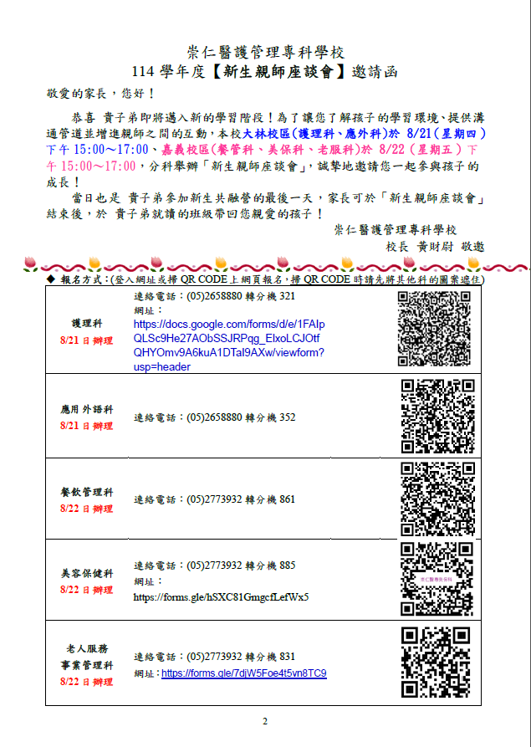
親師座談會
2

Slide 16
03
住宿申請

Slide 17
申請流程
新生需要填寫住宿申請單，並詳閱住宿相關規定。住宿申請是確保新生在學期間有良好生活環境的重要步驟。

Slide 18
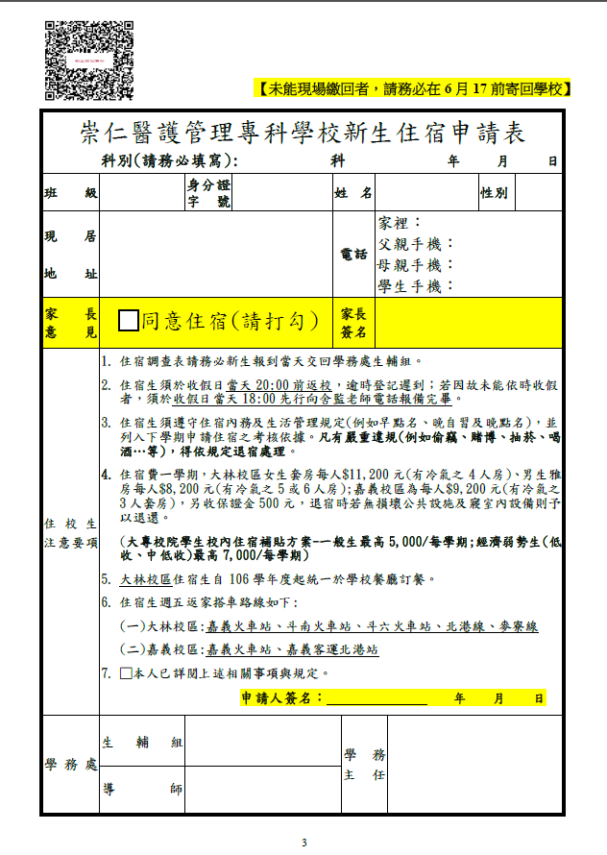
住宿申請
3
依需求繳交

Slide 19
住宿費標準
01
大林校區的女生套房收費為11200元/學期，男生雅房為8200元/學期
嘉義校區的住宿費為9200元/學期。
住宿補貼方案:一般生5000/每學期；低收、中低收身分7000/每學期。

Slide 20
注意事項
新生在申請住宿時需要注意相關規定，確保申請過程順利進行。如有疑問，可以向學校相關部門咨詢。

Slide 21
04
學雜費減免

Slide 22
減免事項說明
方案一 免學費
學生須具有中華民國籍，申請後可減免學費(一~三年級)。
方案二 學雜費減免
符合各類條件身分者，申請後可依比例減免雜費。
方案三 就學貸款
申請完上列[免學費]或[依資格申請學雜費減免]措施後，於8月份依學校網頁公告下載繳費單，可再視需求依下列方式至所在地附近之台灣銀行辦理就學貸款

Slide 23
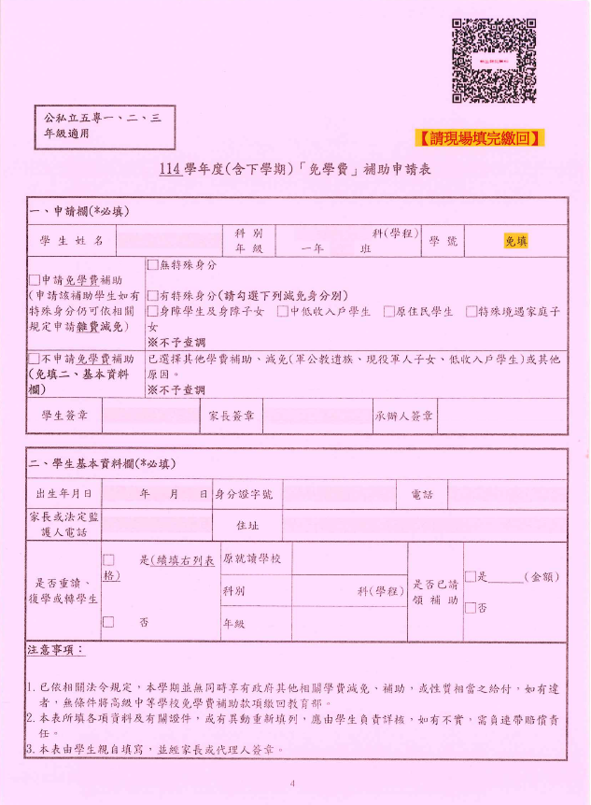
免學費申請
4
現場繳交

Slide 24
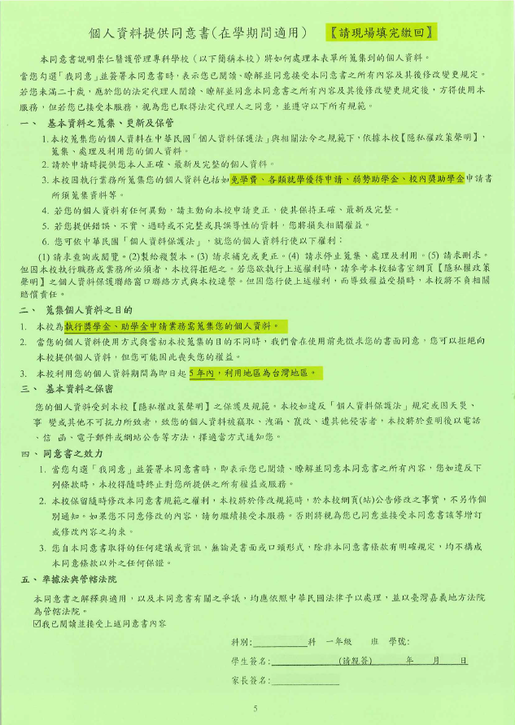
個人資料提供同意書(在學期間)
5
依需求繳交

Slide 25
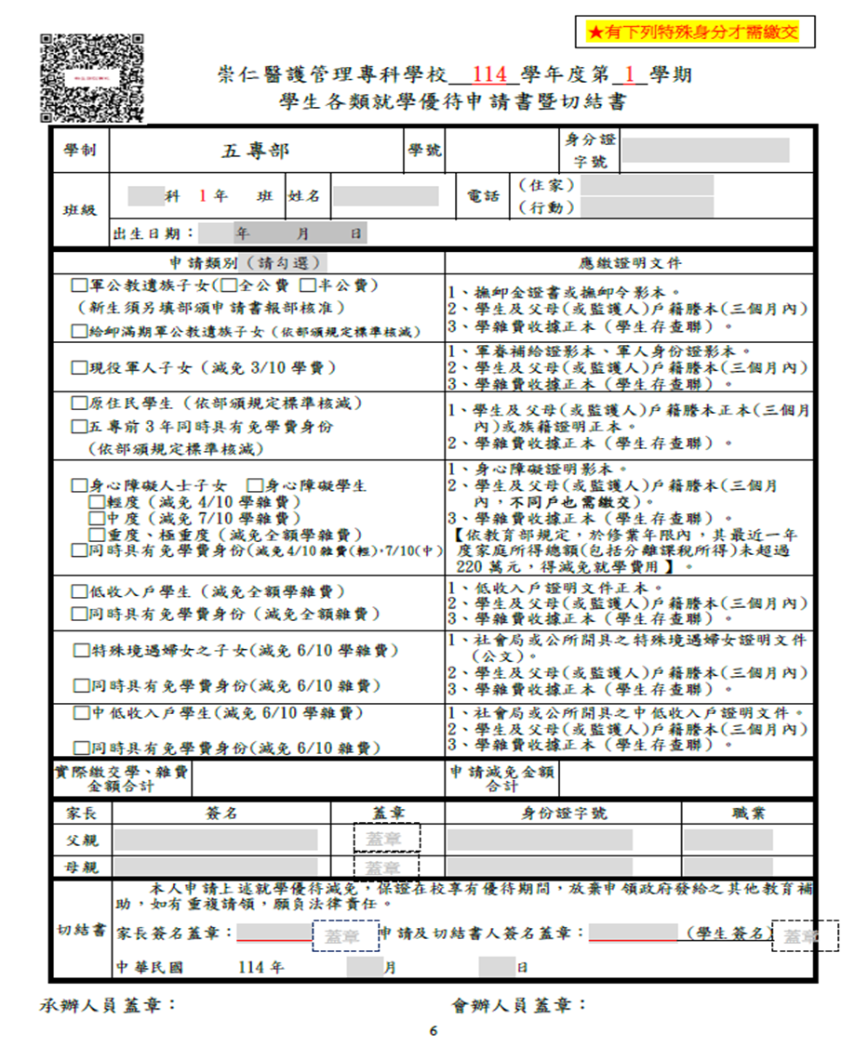
學生各類就學優待申請書暨切結書
6
依需求繳交

Slide 26
減免項目
學雜費減免是學校為幫助經濟困難學生而設立的政策。減免項目包括學費、雜費等，具體項目根據學生的情況而定。
01

Slide 27
申請流程
01
學生需要按照學校規定的流程申請學雜費減免，包括填寫申請表、提交相關證明文件等。申請過程需要認真對待，確保申請成功。

Slide 28
注意事項
01
申請學雜費減免的學生需要注意申請截止日期和提交文件的完整性。如有疑問，可以向學生事務處諮詢。

Slide 29
05
新生健康檢查

Slide 30
檢查目的
新生健康檢查的目的是了解學生的健康狀況，早期發現體格缺點，早期矯治。通過這樣的檢查，學校可以更好地關注學生的健康。

Slide 31
檢查時間與地點
體檢時間：
113年8月21日-護理科、應用外語科。(地點：大林校區)
113年8月22日-美容保健科、餐飲管理科、老人服務事業管理科。
(地點：嘉義校區)
體檢費用：每人700元。

Slide 32
注意事項
健康檢查前三天請維持正常作息、勿暴飲暴食及劇烈運動。
請於排定檢查時間前空腹8小時(若口渴可喝少許白開水) 。
檢查當天，請穿著上、下身可分開的服裝。
X光檢查：為維護影像報告品質，故需要更換成醫院的檢驗服且內衣要脫掉(務必自備外套)，勿攜帶金屬飾品。
已懷孕或疑似懷孕之女性同學，請於報到時告知工作人員，不可做X光檢查。

Slide 33
注意事項
配戴隱形眼鏡者，請告知視力檢查人員，以便測量視力。
有高血壓、心臟病、糖尿病者，檢查當天早上暫勿服藥並請攜帶藥物前往，於空腹檢查完成後再服用。
健康檢查後約30個工作天，會將健康檢查報告書，由學校轉交給受檢學生。

Slide 34
資料繳交及收費
新生共融營時請將以下二張資料及費用帶至學校：
1.緊急事件聯絡表：學校留存(貼上1吋大頭照、家長簽名) P.9
2.健康資料卡：供健康檢查醫院醫師參考(貼上1吋大頭照) P.10
3.費用700元，新生共融營報到當天繳交給導師。

Slide 35
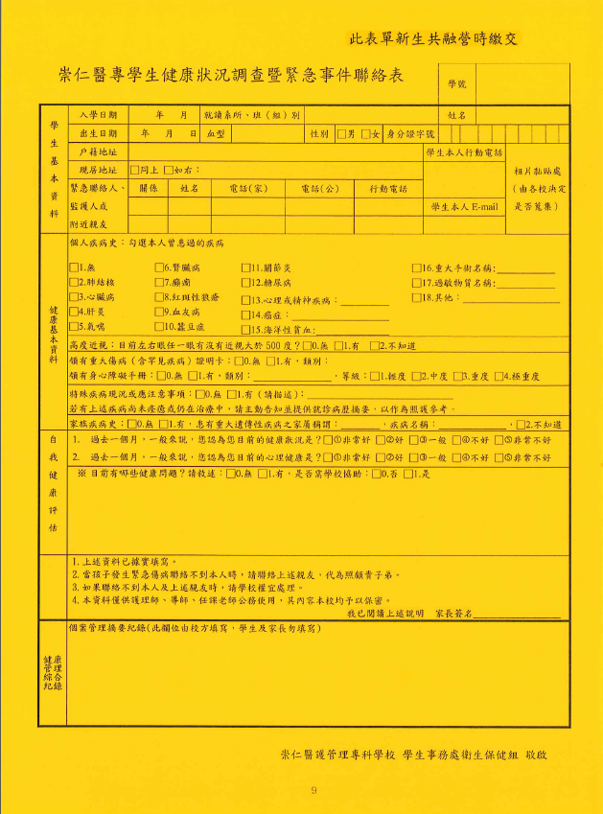
新生健康檢查
9
新生共融營繳交
家長簽名

Slide 36
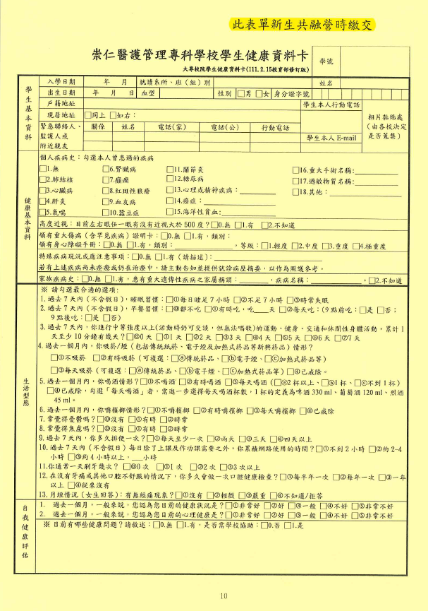
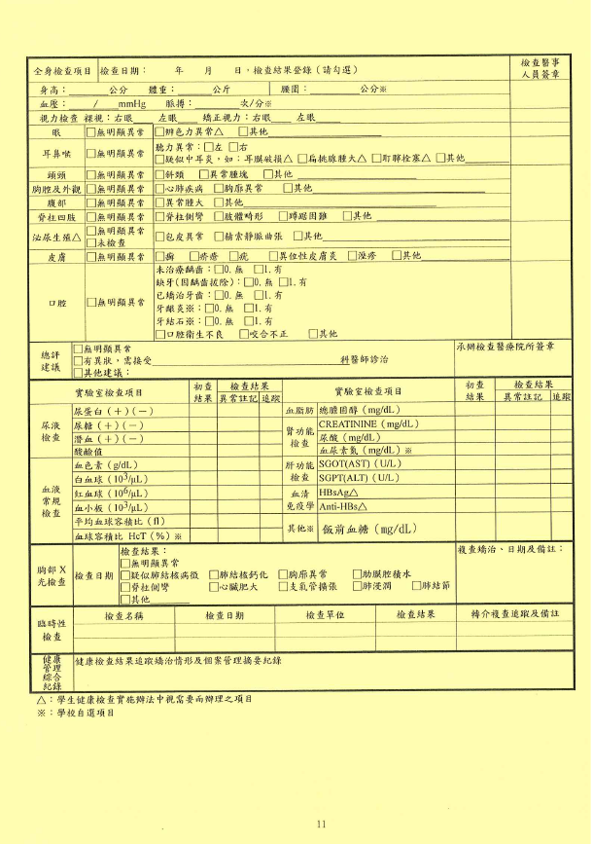
新生健康檢查
10
新生共融營繳交

Slide 37
其他說明
未能於健康檢查當天配合檢查者，可於114年8月21日至114年8月30日，持本校健康資料卡自行預約前往聖馬爾定醫院檢查。(逾期醫院將會以原價收費)。
若您不同意貴子弟在校內進行新生體檢，自行選擇到合格醫院體檢(請持健康資料卡至醫院受檢) ，並於開學時交回健康中心。

Slide 38
補充說明-專車

Slide 39
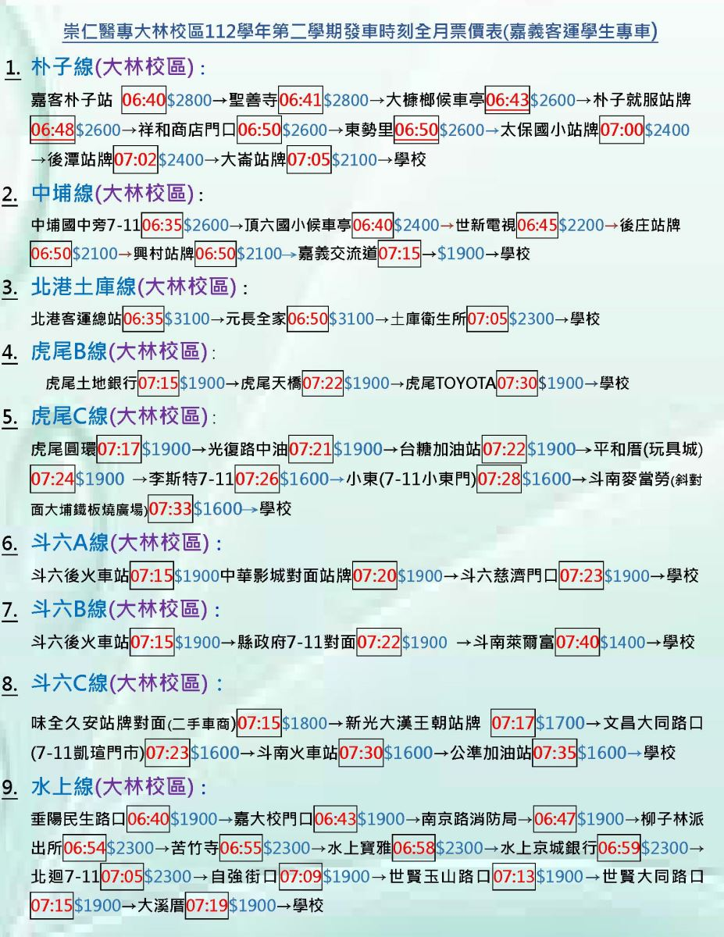
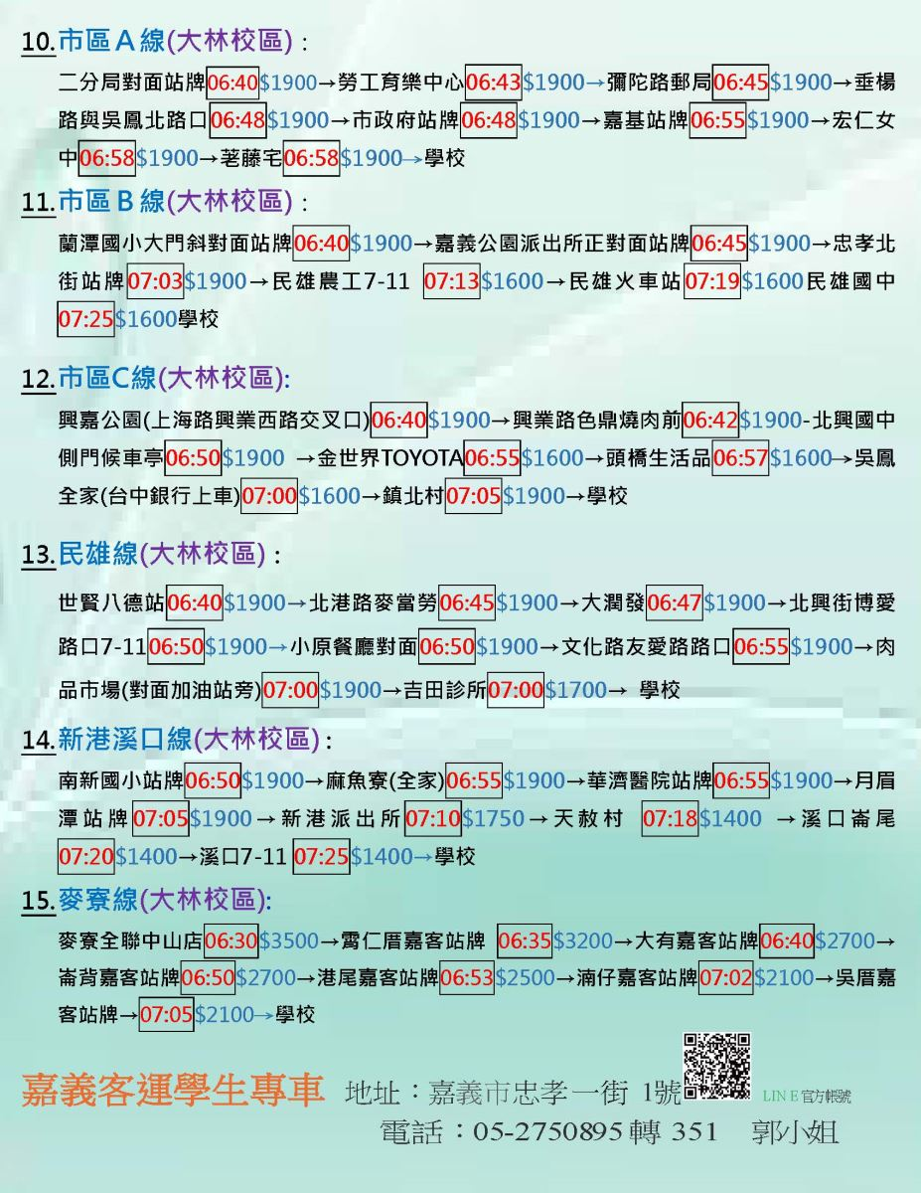
其他補充
開學後欲通勤同學-大林校區
請洽嘉義客運

Slide 40
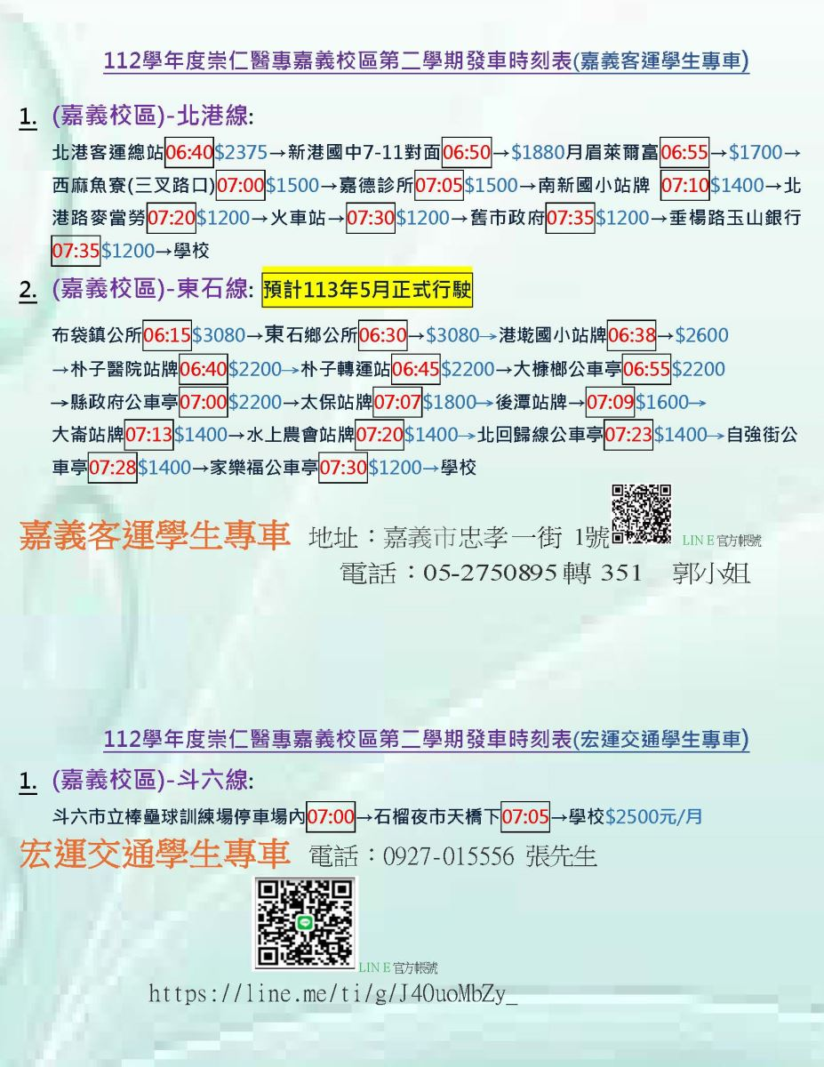
其他補充
開學後欲通勤同學-嘉義校區
請洽嘉義客運

Slide 41
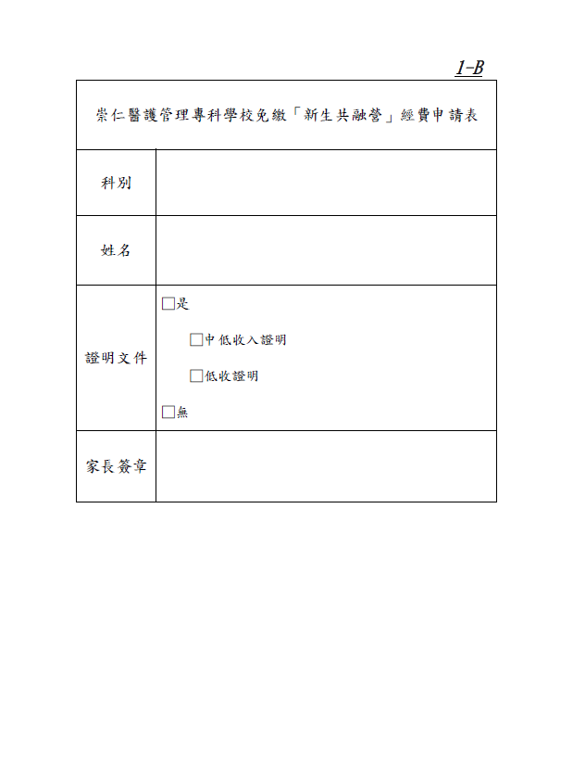
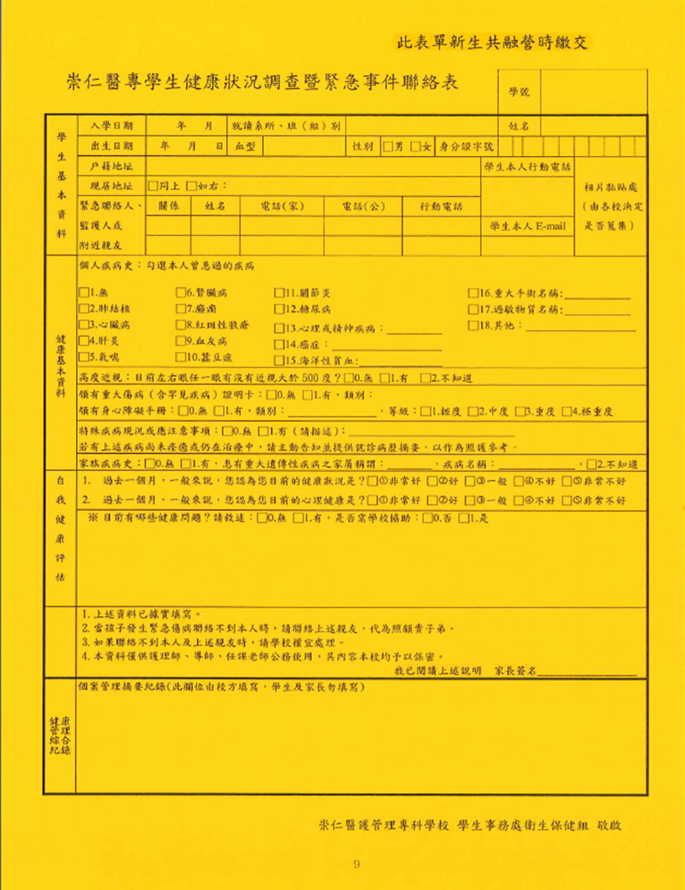
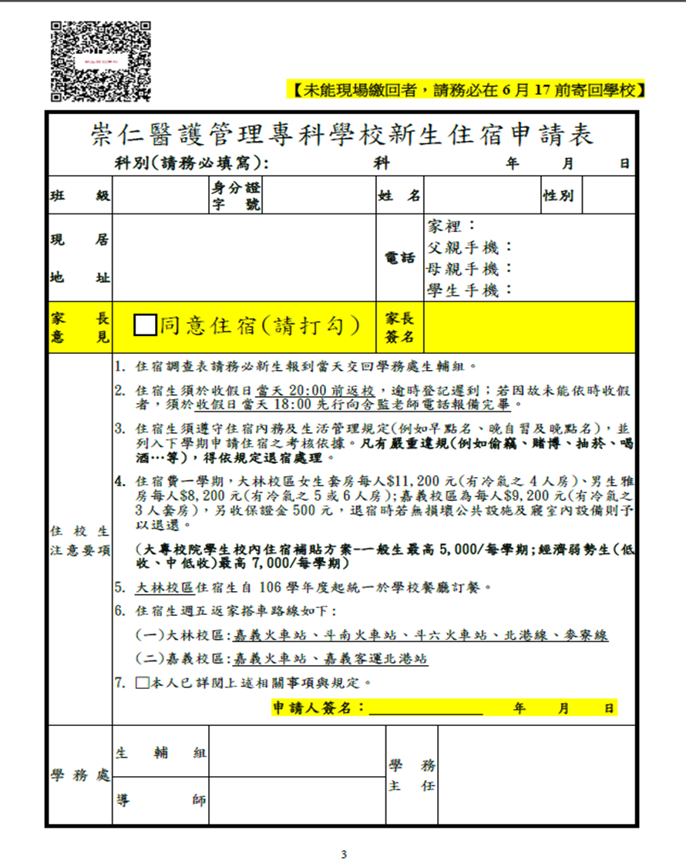
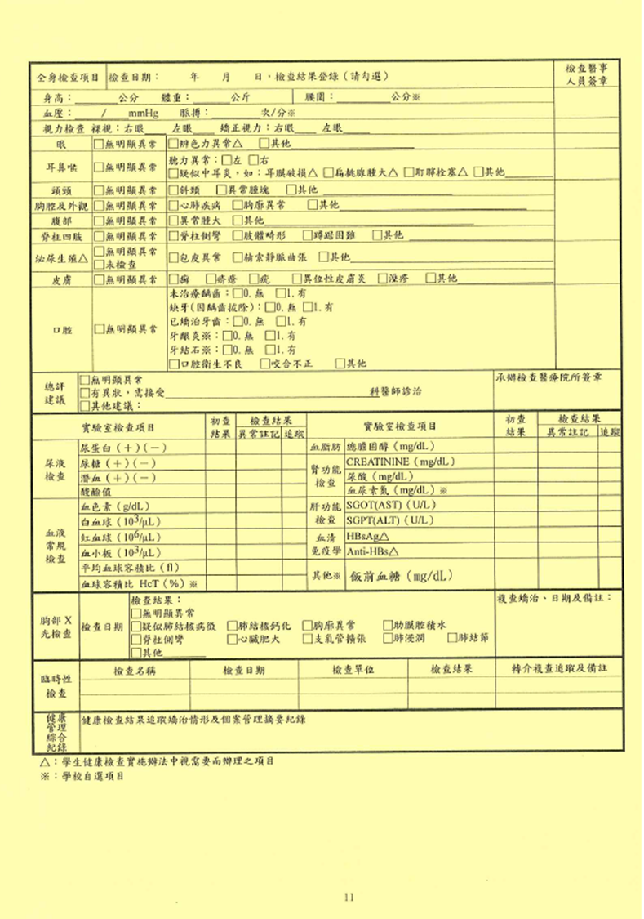
現場繳交
依需求繳交
共融營繳交
1
衣服尺寸
低收、中低收
9
4
5
3
6
10

Slide 42
PowerPoint design
謝謝大家
2025/05/24

